Slide 1
Organización y poder en democracias desiguales
Clase 1
Fernando Rosenblatt

Slide 2
Objetivos del curso
Objetivo general: Revisar los argumentos teóricos sobre la relación entre organización política, poder político e institucionalización.
Objetivos específicos:
1. Estudiar las principales líneas teóricas que analizan el rol de la participación y la representación en las democracias contemporáneas.
2. Analizar la relación entre participación y organización en las democracias contemporáneas.
3. Estudiar los determinantes de la reproducción de organizaciones y participación política intensa.
4. Analizar las dificultades de los procesos de incorporación de los sectores populares en democracia en América Latina.

Slide 3
Módulo I: Participación y Poder
La participación de los sectores populares es un gran desafío político de los procesos de modernización.
¿Cómo compatibilizar modernización con participación y mantener el orden político? (Huntington).
¿Cómo fue el proceso de incorporación política de los sectores populares?
¿Cuáles son los determinantes de la participación política (permanente, organizada) de los sectores populares?

Slide 4
Orden Político, Modernización e Instituciones
El desarrollo político no acompaña el desarrollo económico y social.
La modernización involucra cambios sociales y la desintegración del sistema político tradicional, pero no necesariamente involucra un cambio hacia una sistema político moderno.
En las sociedades en desarrollo, dice Huntington, predomina la violencia y la inseguridad. La modernidad, dice, trae estabilidad, pero la modernización, inestabilidad.
Su tesis: el cambio social acelerado y la movilización de nuevos actores políticos ocurre sin un desarrollo de las instituciones políticas.
¿Cómo lograr orden (desarrollo) político en sociedades que atraviesan procesos de modernización (acelerados)?
Con instituciones: fuertes, adaptables y coherentes.
Huntington 1968
Notes:
El desarrollo económico aumenta la desigualdad económica al tiempo que la movilización social reduce la legitimidad de esa desigualdad.

Slide 5
La estabilidad
La estabilidad de un sistema político depende de la relación del nivel de participación política y el nivel de institucionalización política.
Al aumentar la participación política debe aumentar la institucionalización (adaptabilidad, complejidad, autonomía y coherencia de las instituciones políticas) de las instituciones políticas, para sostener la estabilidad.

Slide 6
Orden Político, Modernización e Instituciones
Cuanto más complejas y heterogéneas son las sociedades, la construcción y mantenimiento de la comunidad política depende del funcionamiento de las instituciones políticas.
El grado de comunidad en una sociedad compleja depende de la fortaleza y alcance de sus instituciones políticas. Las instituciones son la manifestación del consenso moral y del interés mutuo.
Sin instituciones políticas fuertes la sociedad pierde los medios para definir y realizar sus intereses comunes.
Huntington 1968

Slide 7
Institucionalización Política
Las instituciones son patrones estables, valorados y recurrentes de comportamiento.
La institucionalización es el proceso por el que las organizaciones y los procedimientos adquieren valor y estabilidad.
El nivel de institucionalización puede ser definido por la adaptabilidad, complejidad, autonomía y coherencia de sus organizaciones y procedimientos.
Huntington 1968

Slide 8
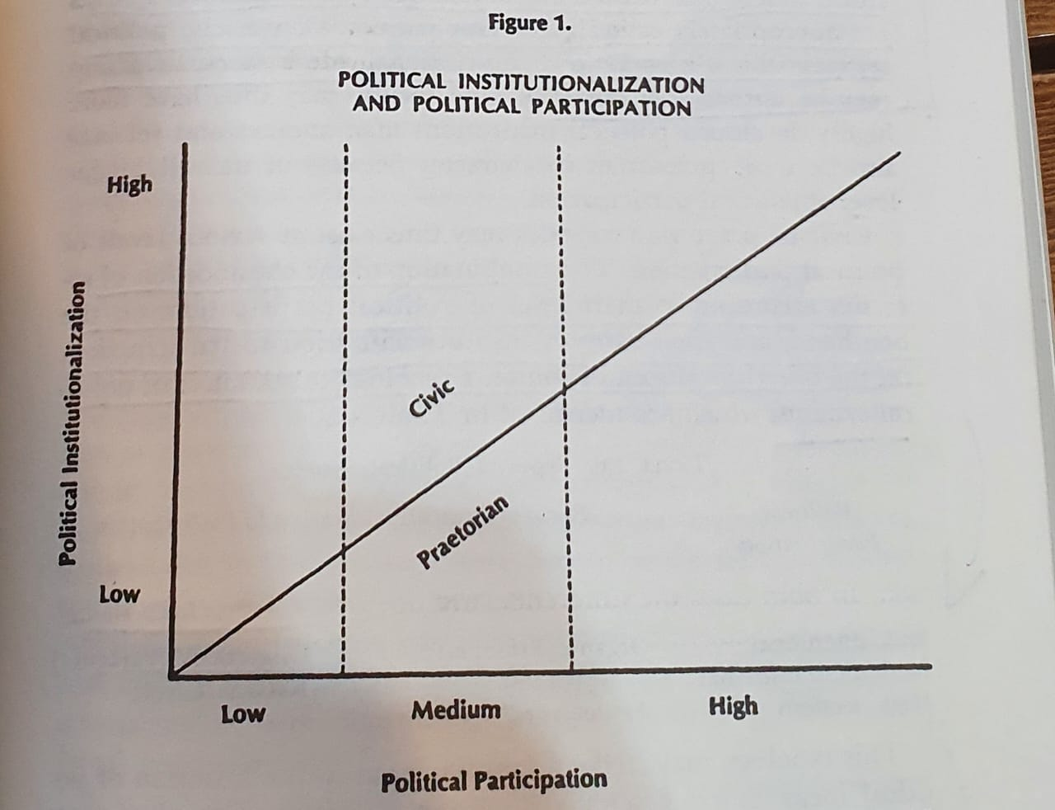
En estas sociedades, las instituciones políticas son lo suficientemente fuertes para legitimar el proceso político.

Slide 9
Los partidos
Los sistemas políticos modernos necesitan partidos porque requieren instituciones para organizar la participación de las masas en la política.
Los partidos organizan la participación, agregan intereses, para funcionar como conexión entre las fuerzs sociales y el gobierno.

Slide 10
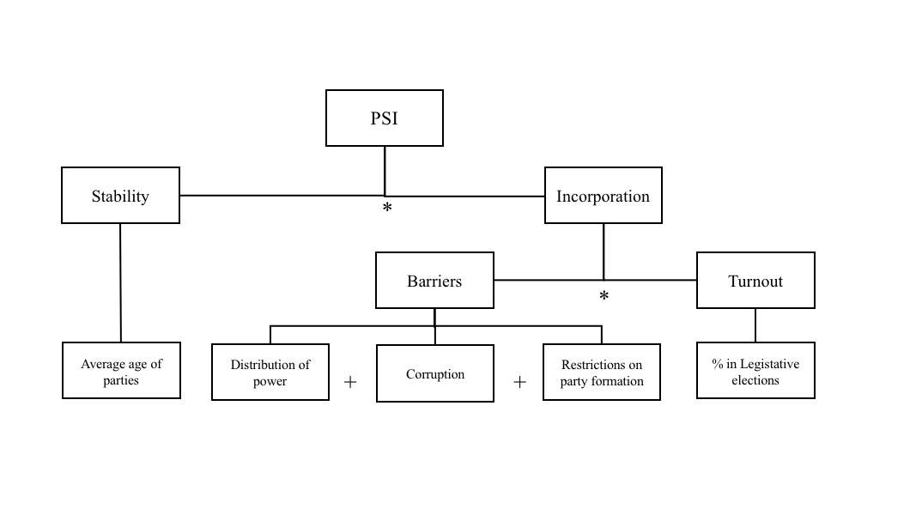
Piñeiro Rodríguez y Rosenblatt 2020

Slide 12
Incorporación política de sectores populares
En el proceso de modernización capitalista aparece el movimiento sindical organizado.
La incorporación del movimiento obrero fue diferente en diferentes países de América Latina.
Un aspecto crucial fue la forma en que reaccionó el Estado para lidiar con el movimiento sindical.
En algunos casos, se buscó controlarlo. En otros, además de la intención de controlar, se buscó cultivar el apoyo de la clase trabajadora. En estos últimos, los partidos tuvieron un rol central.
Berins Collier y Collier 1991

Slide 13
Incorporación política de sectores populares
A principios del siglo XX cambió la relación Estado – movimiento sindical. Antes, predominaba la represión de la organización de la clase trabajadora y de la protesta. Si bien la represión continuó, fue acompañada de la legalización e institucionalización de la organización de la clase trabajadora.
De exclusión a incorporación.
En el caso de la incorporación estatal, el actor principal a través de la cual se inició el período de incorporación fue el aparato legal y burocrático del Estado, y el objetivo principal era el control y la despolitización del movimiento obrero. En el caso de la incorporación liderada por un partido, el actor central de la incorporación fue un partido político y el objetivo fundamental de los líderes políticos, además del control, era la movilización del apoyo de la clase trabajadora a través de este partido o movimiento.
Berins Collier y Collier 1991

Slide 14
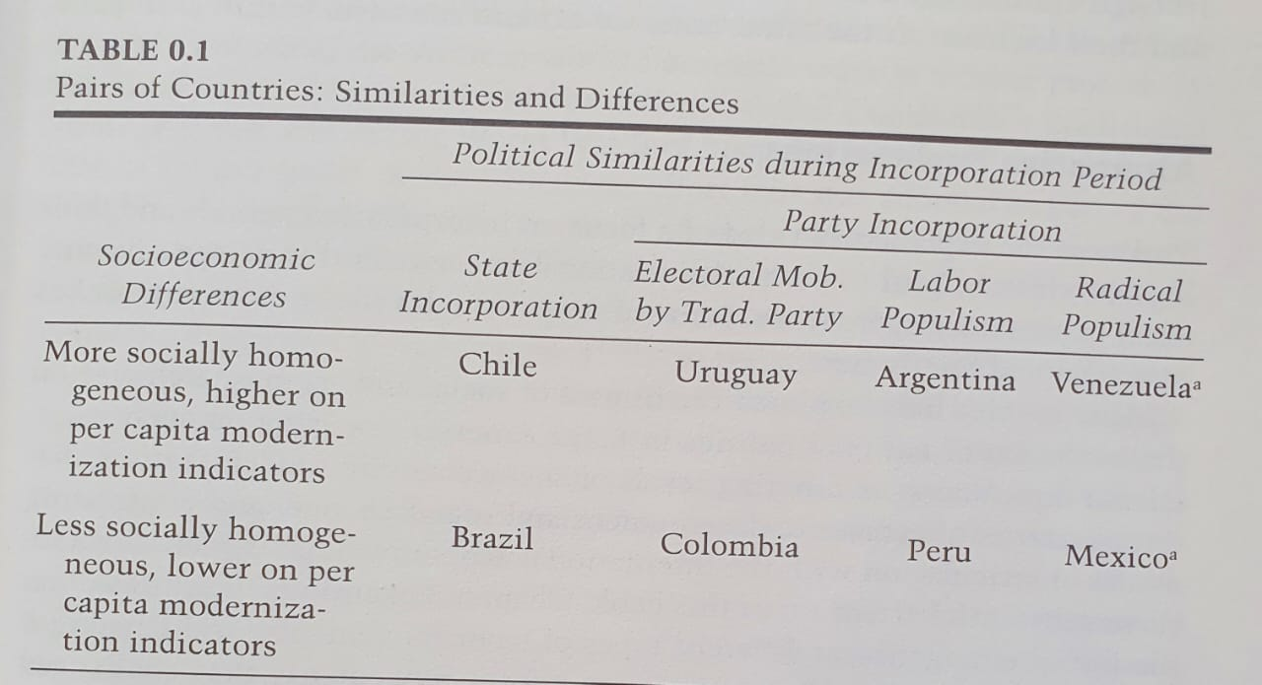
Notes:
“Two sequences of change may initially be identified. In cases of state incorporation, the incorporation project was principally concerned with state control of the labor movement and was implemented under an authoritarian regime. Consequently, the initial regime breakdown brought with it a process of democratization. In the cases of party incorporation, the incorporation period promoted progressive social policies and the political mobilization of the working class, and the regime under which incorporation occurred was in most cases more democratic and competitive. Here the incorporation period triggered a strong conservative reaction, which in most cases ultimately led to a coup and a period of authoritarian rule, followed later by the institution of some form of more competitive, civilian electoral regime.” (8-9).
“We argue that an important part of the explanation of these contrasting regime outcomes is the structure of contestation and cooperation in the national political arena, which was in important respects the legacy of incorporation and of the reaction to it.” (9).

Slide 15
¿Por qué es importante pensar en procesos de incorporación?
La importancia de la historia.
La importancia de la interacción de factores causales.
La importancia de los procesos y de las secuencias.
La importancia del path dependence.

Slide 16
Más allá de la historia…
¿Cuáles son los determinantes de la reproducción del involucramiento de los sectores populares en la política?
¿Cuál es el rol de variables estructurales en el involucramiento permanente y en la organización de los sectores populares?
¿Cuál es el poder de agencia de los sectores populares?
¿Cuál es el rol de las formas de organización en generar transformaciones en esta relación?
¿Cuál es el rol de las dinámicas de protesta en generar transformaciones?

Slide 17
La conexión en sociedades desiguales
El vínculo entre partidos y sociedad puede ser programático o clientelar.
Para la literatura, en sociedades desiguales predomina el vínculo clientelar.
“…clientelistic accountability represents a transaction, the direct exchange of a citizen´s vote in return for direct payments or continuing access to employment, goods, and services.” (Kitschelt y Wilkinson 2007, 2)
Dicen Kitschelt y Wilkinson:
En las nuevas democracias no todos los partidos compiten por votos en función de programas.
El clientelismo no desapareció con la modernización.
¿Qué explica el clientelismo? La politización de la economía, el desarrollo socioeconómico y la competencia inter-partidaria.
Mona Lyne da una visión diferente. Dice que es un problema de social choice: sancionar o premiar a un gobernante depende de las acciones de muchos.
Notes:
“First, clientelistic linkages target benefits to individuals (private goods) and small groups (local club goods) who have proven, or are expected, to be supporters of winning politicians with control over resources. Programmatic linkages deliver benefits to large groups (functional club goods) and the entire polity (collective goods). Targeting benefits also facilitates “credit claiming” by politicians for benefits reaching electoral constituencies. Second, clientelistic linkages rely on some kind of monitoring or enforcement of direct exchanges…Third, even where monitoring and enforcement may be weak or absent, a high predictability and low elasticity of constituency partisan affiliation as a result of the supreme salience of specific targeted benefits for the group may deliver a reasonably high level of certainty and contractual enforcement of direct exchanges…” (23).

Slide 18
Veamos más en detalle el argumento…
“…the difference in excludability that defines clientelistic versus collective goods means that voters have powerful incentives to doubt the collective goods commitments of other voters. The voter who opts for a collective goods candidate while a winning coalition chooses a clientelistic candidate receives neither collective nor clientelistic goods. At the same time, those in the clientelistic coalition have used their vote to secure their place in a system of exclusionary politics. Conversely, a voter who voter for a clientelistic candidate while a winning coalition elects a collective goods candidate still receives the collective goods.” (Lyne 2007, 162)
“…due to the fact that clientelistic goods are excludable goods tied directly to the delivery of their votes, voters attempting to use elections to procure collective goods will find themselves in an n-person prisoner´s dilemma, with its well-known free-rider problems…The voter´s dilemma thus implies that it is not a simple increase in income that makes it possible for voters to choose collective goods. The collective nature of the choice means that it is only when voters can ignore the effects of free-riding on their own welfare that they will find it possible to use elections to hold politicians accountable for collective goods.” (Lyne 2007, 163).

Slide 19
Entonces….
La importancia de la organización…
En el caso de Taylor-Robinson, la imposibilidad de los pobres de controlar a los gobernantes, sumado a instituciones que no facilitan la capacidad de sancionar malos gobernantes, reduce los incentivos de los legisladores de representar los intereses de los pobres. La representación es clientelar (beneficios particularistas para individuos o infraestructura local), en el mejor de los casos.

Slide 20
¿El vínculo es siempre clientelar?
No.
Existe vinculación programática.
Existe representación segmentada (Luna 2014).
Pero, más allá del tipo de vinculación, ¿cuál es nivel (intensidad) del involucramiento político de los sectores populares? ¿de qué depende?

Slide 21
Involucramiento político de sectores populares
Solt (2008): la desigualdad afecta el involucramiento político.
(1) Teoría del poder relativo: relación lineal entre poder económico y poder político. Esto genera marginación de la política de los pobres, pero también poco involucramiento de los ricos, porque sus intereses no están amenazados.
(2) Teoría del conflicto: niveles más altos de desigualdad provocan divergencias en las preferencias políticas que alimentan debates sobre el curso apropiado de política; estos debates luego causan mayores niveles de movilización política. La polarización entre ricos y pobres aumenta con la desigualdad. En esta lógica encontramos los argumentos de Acemoglu y Robinson (2006) o Boix (2003).
(3) Teoría de los recursos: la participación tiene un costo y el involucramiento depende de los recursos individuales. Comparte con (1) la predicción de la relación negativa entre desigualdad e involucramiento político, pero nivel socioeconómico a nivel individual tiene una relación positiva con involucramiento.
Solt las testea y dice que, empíricamente, la que se sostiene es (1).
Pero, ¿por qué hay variaciones en los niveles de involucramiento político de los sectores populares en sociedades con niveles similares de desigualdad (América Latina)?

Slide 22
El involucramiento político de sectores populares
¿Cómo se solucionan los dilemas de acción colectiva de los sectores populares?
¿Cuál es el efecto de la activación (o no) del conflicto distributivo?
¿Cuál es el rol de las organizaciones partidarias?
Dice Schlozman: los partidos organizan el conflicto social y, entonces, estructuran las posibilidades de los movimientos de lograr una influencia permanente.
Capacidad de agregación de intereses
Conexión orgánica
“Anchoring groups”

